Slide 1
作业1
1. 使用matlab写一个函数，img = generateFigure(imgW,imgH)，其作用为产生一幅的彩色图像，图像中用红色显示 [0,2*pi] 的正弦波，用绿色显示[0,2*pi]的余弦波，蓝色显示[0,2*pi]的y=x^2图像。
2. 不使用for循环，实现bilinear interpolation

Slide 2
作业2
实现直方图均衡化
实现直方图规定化（直方图匹配）并完成风格迁移

Slide 3
作业3
实现均值滤波器，包括：算术均值滤波器、几何均值滤波器、谐波、逆谐波滤波器；
实现统计排序滤波器，包括：中值、最大值、最小值、中点、修正后的阿尔法均值滤波器。
实现自适应滤波器。

Slide 4
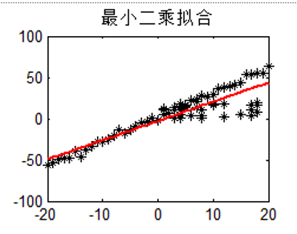
作业4
注：就是画出这个图
实现最小二乘法、RANSAC法、霍夫变换法
对于直线方程y=ax+b，生成一系列纵坐标符合高斯分布的点，再人工加入一系列的outlier，使用上述三种方法拟合一条直线
找到一幅实际图像（较简单的），使用一阶导数或二阶导数找出边缘点，使用上述三种方法，找到其中的直线

Slide 5
作业5
不做了。
1. 使用matlab实现shape context，并与opencv版本进行对比，进行形状搜索实验。
2. Xinggang Wang, Xiang Bai, Tianyang Ma, Wenyu Liu, Longin Latecki. Fan Shape Model for Object Detection. IEEE Computer Society Conference on Computer vision and Pattern Recognition (CVPR), 2012. 运行代码并用自己图像进行测试

Slide 6
大作业

Slide 7
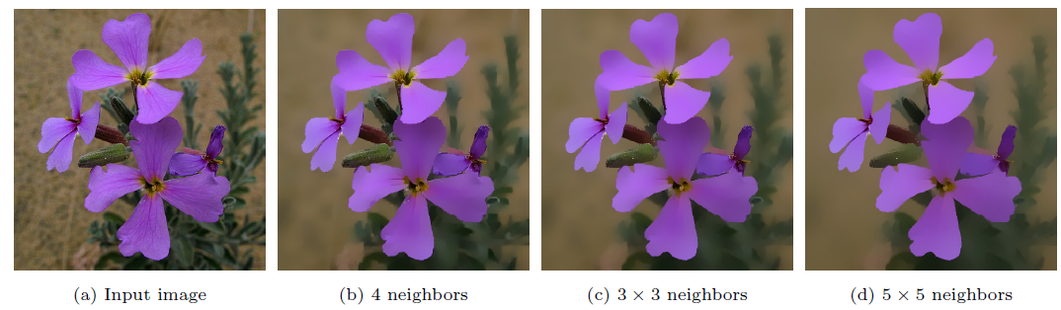
1. Edge-Preserving Image Smoothing
REF:
1. Liang Li, Xiaojie Guo*, Wei Feng, Jiawan Zhang. Soft Clustering Guided Image Smoothing. IEEE International Conference on Multimedia & Expo(ICME). Accept as Oral, 2018. 2. Xiaojie Guo, Liang Li*, Jiawan Zhang. Structure-Texture Decomposition Via Joint Structure Discovery and Texture Smoothing. IEEE International Conference on Multimedia & Expo(ICME).Accept, 2018.

Slide 8
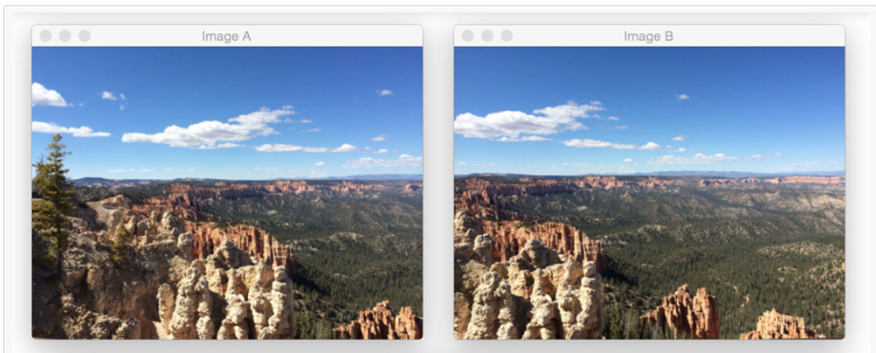
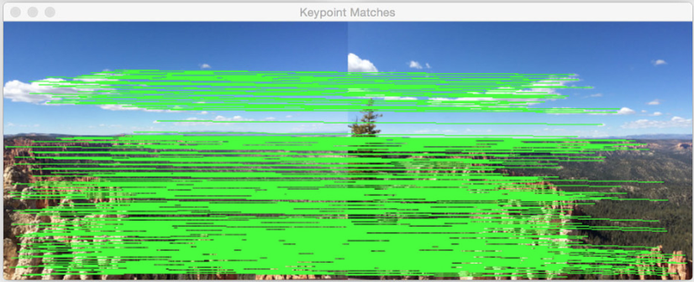
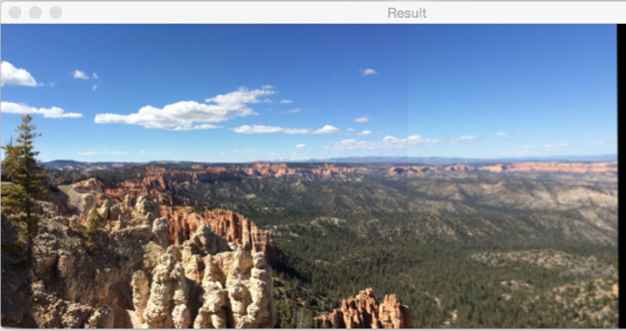
2. Image stitching
Image Alignment and Stitching: A Tutorial, Richard Szeliski, 2007.

Slide 9
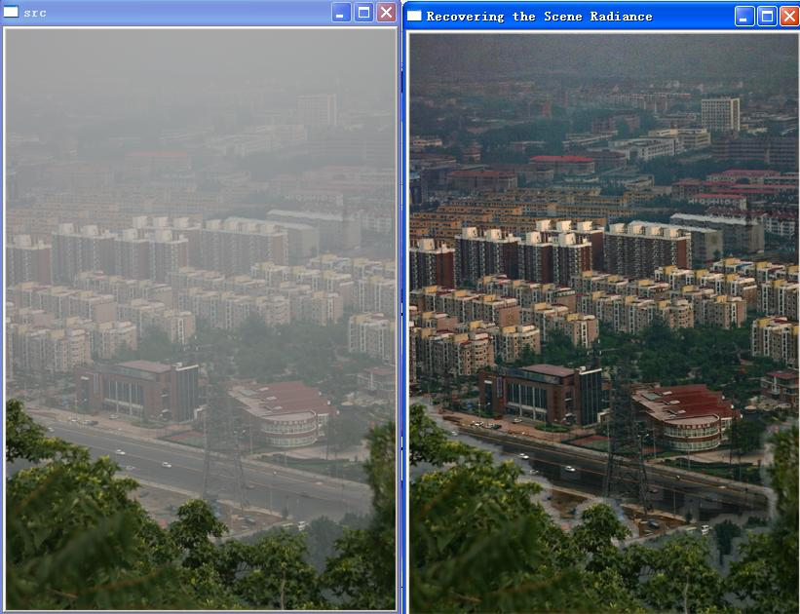
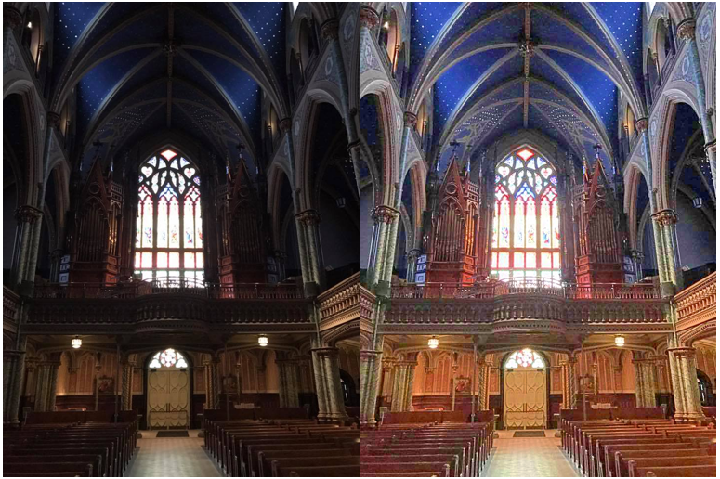
3. Dehazing & Low Light Enhancement
Image Dehazing
Low light image enhancement
Single Image Haze Removal Using Dark Channel Prior, Kaiming He et al., TPAMI 2010.
LIME: Low-Light Image Enhancement via Illumination Map Estimation, Xiaojie Guo et al., TIP 2017

Slide 10
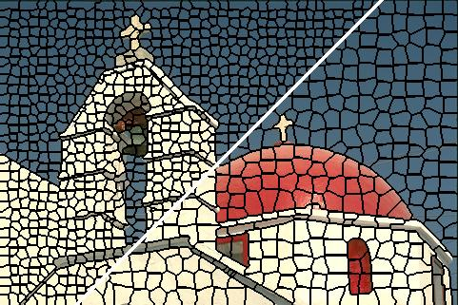
4. Superpixel Segmentation
Superpixels: An Evaluation of the State-of-the-Art, D Stutz et al., CVIU 2016
SLIC Superpixels Compared to State-of-the-art Superpixel Methods, R Achanta et al., TPAMI 2011.

Slide 11
Ideas that worthy to work on
1. Comparison
Compare between other methods
Compare different parameters
2. Performance
Speed
Accuracy
3. Modification
Adopting other sub-method
Completely modification

